Slide 1

TOUT POUR LA GLOIRE DE DIEU
Leçon 5 pour le 1er août 2026

Slide 2

(1 Corinthiens 10.31)
« Soit donc que vous mangiez, soit que vous buviez, ou quoi que vous fassiez, faites tout pour la gloire
de Dieu »

Slide 3

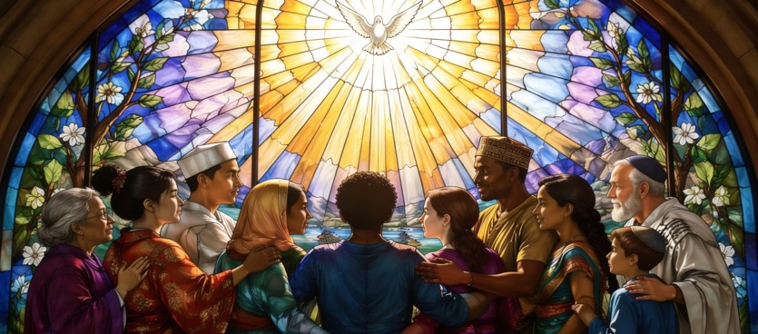
À partir de 1 Corinthiens 7, Paul s’attache à répondre à une série de questions reçues par courrier des membres de Corinthe (1 Cor. 7.1a).
1 Corinthiens 8
Viandes sacrifiées aux idoles
(La connaissance et l’amour)
1 Corinthiens 9
Paul renonce à ses droits
(Les droits de l’Évangile)
1 Corinthiens 10:1-13
Mise en garde contre l’idolâtrie
(Leçons du passé)
1 Corinthiens 10:14-22
La coupe du Seigneur et la coupe des démons
(Abandonner l’idolâtrie)
1 Corinthiens 10:23-33
Faire tout pour la gloire de Dieu
(Le licite et le convenable)
C’est pourquoi, bien que les chapitres 8 à 10 traitent essentiellement de l’idolâtrie, Paul y intercale quelques sujets sans lien apparent avec ce péché particulier.
Toutefois, il cherche à inclure dans chaque sujet un fil conducteur commun : l’amour et le respect mutuel, qui doivent conduire l’église à l’unité.
C’est pourquoi Paul souligne également la nécessité que tout ce qui se fait dans l’église, ou dans la vie privée, soit fait pour la gloire de Dieu.

Slide 4

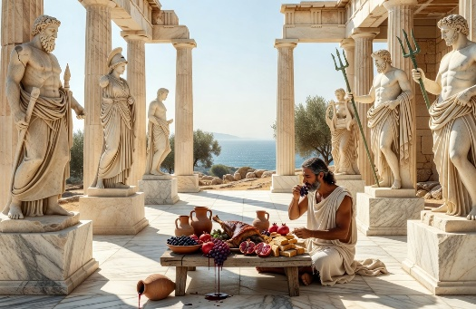

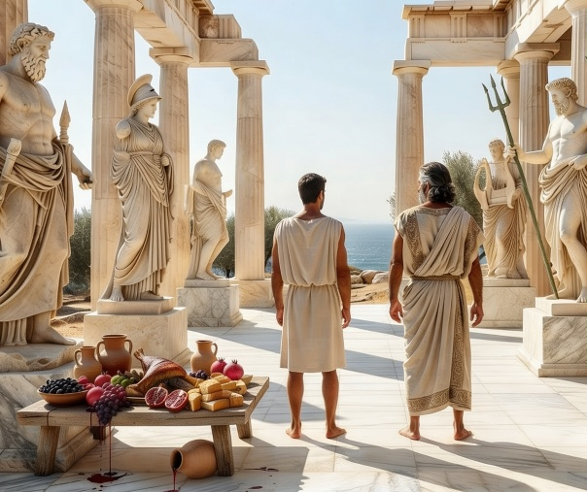

LA CONNAISSANCE ET L’AMOUR
1 Corinthiens 8 (Viandes sacrifiées aux idoles)
«La connaissance enfle, mais l’amour édifie»
(1 Corinthiens 8.1b)
Paul «divise» l’église en deux groupes : les «forts» et les «faibles».
1 Corinthiens 8:4-7a
Les forts comprennent que les idoles ne sont rien, car il n’existe qu’un seul Dieu véritable.
Les faibles n’en sont pas encore venus à comprendre ce point.
1 Corinthiens 8:7b
Les forts mangent de la viande sacrifiée aux idoles parce qu’ils savent que les idoles ne peuvent pas souiller l’aliment.
Les faibles croient qu’ils pèchent s’ils mangent cette viande.
Mais les forts, par leur connaissance et leur exemple, peuvent faire tomber les faibles (1 Corinthiens 8.10). Par amour pour son frère, le fort doit se retenir (1 Cor. 8.11-13).
Les chrétiens doivent faire passer l’amour avant la connaissance lorsque celle-ci peut être une occasion de chute pour le frère «faible» (en cours de croissance).

Slide 5


LES DROITS DE L’ÉVANGILE
1 Corinthiens 9 (Paul renonce à ses droits)
«De même, le Seigneur a ordonné à ceux qui annoncent l’Évangile de vivre de l’Évangile» (1 Corinthiens 9.14)
Paul a renoncé, au moins, à trois droits par amour pour les faibles :
⁕ Droit d’être nourri par la congrégation (1 Corinthiens 9.4)
⁕ Droit d’être accompagné par son épouse (1 Corinthiens 9.5)
⁕ Droit de ne pas exercer de travail alimentaire pour ses besoins (1 Cor. 9.6)
Paul renonce au droit qu’il a en tant qu’apôtre d’être soutenu par les églises auxquelles il exerce son ministère, comme le faisaient d’autres apôtres
La pratique générale des apôtres était de voyager avec leurs épouses pour les assister et les aider dans leur ministère. Cette femme aurait eu, comme son mari, le droit d’être soutenue par l’église
Paul veut gagner lui-même sa subsistance pour éviter que l’on pense qu’il cherche à tirer profit de son auditoire, et pour leur donner une démonstration d’abnégation
Jésus enseigna que les prédicateurs de l'Évangile devaient en vivre, mais Paul et Barnabas y renoncèrent volontairement pour éviter tout obstacle aux croyants (1 Cor. 9.12-14 ; Luc 10.7).

Slide 6



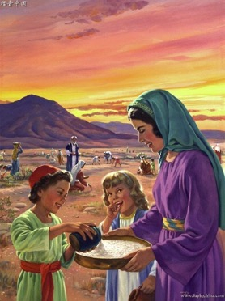

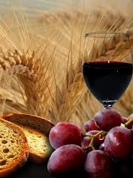

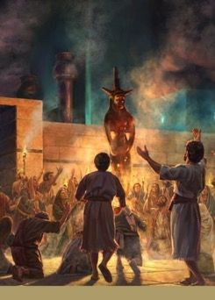

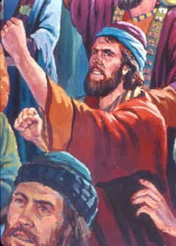
LEÇONS DU PASSÉ
1 Corinthiens 10.1-13 (Mise en garde contre l’idolâtrie)
« Ne devenez point idolâtres, comme quelques-uns d’eux, selon qu’il est écrit: Le peuple s’assit pour manger et pour boire; puis ils se levèrent pour se divertir. » (1 Corinthiens 10.7)
L’expérience de l’Exode, comprise spirituellement, est une figure pour nous. La traversée de la mer est comme notre alliance baptismale (1 Corinthiens 10.1-2).
La nourriture et la boisson qu’ils prirent dans le désert représentent notre participation à la Sainte Cène, où nous mangeons et buvons spirituellement le corps et le sang de Jésus (1 Corinthiens 10.3-4).
Attention ! En dépit de leur expérience, les Israélites tombèrent dans de graves péchés, y compris l’idolâtrie et l’immoralité. Que la même chose ne nous arrive pas ! (1 Cor. 10.5-10).
C’est pourquoi l’apôtre conclut cette section par un avertissement puissant : «Ainsi, que celui qui croit être debout prenne garde de tomber»
(1 Corinthiens 10.12).

Slide 7


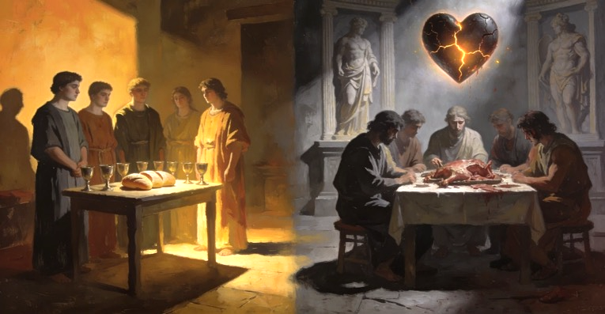
ABANDONNER L’IDOLÂTRIE
1 Corinthiens 10.14-22 (La coupe du Seigneur et la coupe des démons)
«C’est pourquoi, mes bien-aimés, fuyez l’idolâtrie» (1 Corinthiens 10.14)
Si la viande sacrifiée aux idoles peut se manger sans scrupule, pourquoi Paul semble-t-il conseiller le contraire en 1 Corinthiens 10.20 ?
C’est une chose de manger la viande chez soi, sans aucun scrupule de conscience, et une autre de le faire lors d’une célébration publique où l’on adore les idoles. En prenant part à ce type de célébrations, le croyant renie sa foi et accepte le culte des idoles.
En participant à la Sainte Cène, nous devenons membres du corps de Christ (l’église), tandis qu’en participant aux cérémonies idolâtriques, nous prenons part avec les démons (1 Corinthiens 10.16-20).
Nous ne pouvons pas prendre la coupe de la Sainte Cène en louant Jésus, et – en même temps – prendre de la coupe qui loue les démons (1 Corinthiens 10.21).

Slide 8



LE LICITE ET LE CONVENABLE
1 Corinthiens 10.23-33 (Faire tout pour la gloire de Dieu)
«Soit donc que vous mangiez, soit que vous buviez, soit que vous fassiez quelque autre chose, faites tout pour la gloire de Dieu» (1 Corinthiens 10.31)
«Tout m’est permis, mais tout n’est pas utile» (1 Corinthiens 10.23). Deux exemples concrets :
Chez le boucher, on vendait aussi bien des aliments sacrifiés aux idoles que des aliments non sacrifiés. Le croyant ne devait pas en demander l’origine, afin de ne pas donner l’impression qu’il considérait illicite de consommer ce type de viande (1 Corinthiens 10.25).
Un incrédule invitait un croyant à manger. Le croyant mange sans demander (tout lui est permis). Mais l’hôte dit que la viande a été offerte à une idole. Alors, pour ne pas offenser la conscience de l’hôte, il ne convient pas que le croyant prenne de cette viande (1 Corinthiens 10.27-29).
Les deux principes fondamentaux qui sous-tendent ces instructions sont : glorifier Dieu en toutes choses (1 Corinthiens 10.31) ; et rechercher le bien de l’autre (1 Corinthiens 10.24, 32).
C’est-à-dire aimer Dieu par-dessus tout et son prochain comme soi-même (comme Jésus l’a demandé au jeune homme riche).

Slide 9

«L’apôtre implorait les Corinthiens en ces termes: “Ainsi donc, que celui qui croit être debout prenne garde de tomber!” S’ils devenaient orgueilleux, sûrs d’eux-mêmes, s’ils négligeaient de veiller et de prier, alors ils tomberaient dans un grave péché, qui attirerait sur eux la colère divine.[…]
Paul invitait ses frères à s’interroger, pour savoir si leurs paroles et leurs actes n’avaient pas une mauvaise influence sur les autres. Il leur recommandait de ne rien faire qui semblât approuver l’idolâtrie, ou blesser les scrupules des faibles dans la foi. "Soit donc que vous mangiez, soit que vous buviez, soit que vous fassiez quelque autre chose, faites tout pour la gloire de Dieu. " »
E. G. W. (Les actes des apôtres, p. 281)

